Slide 1
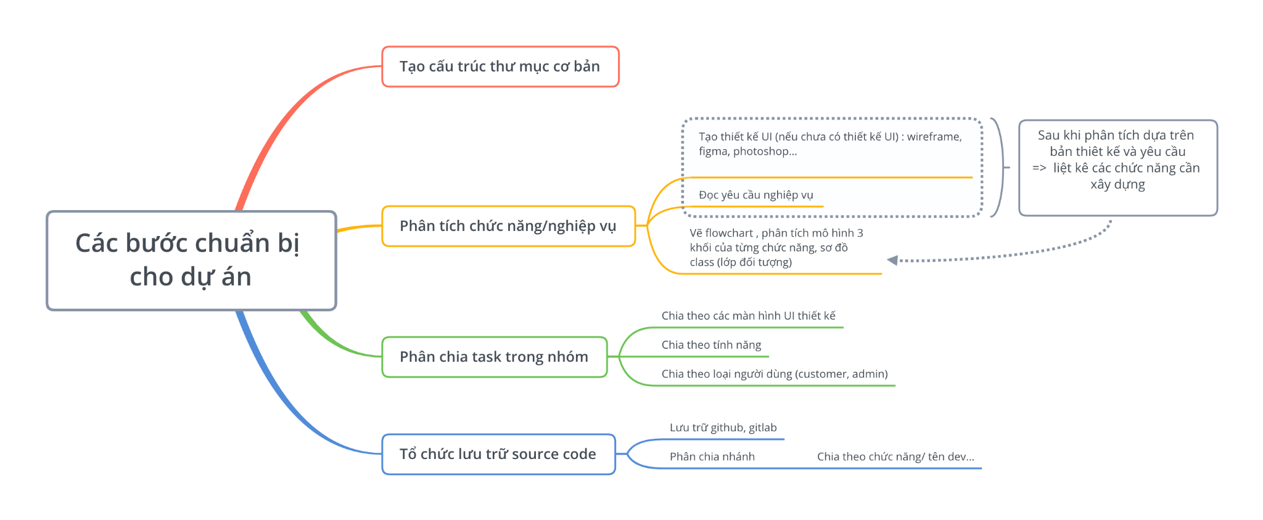

Các bước chuẩn bị cho dự án

Slide 2
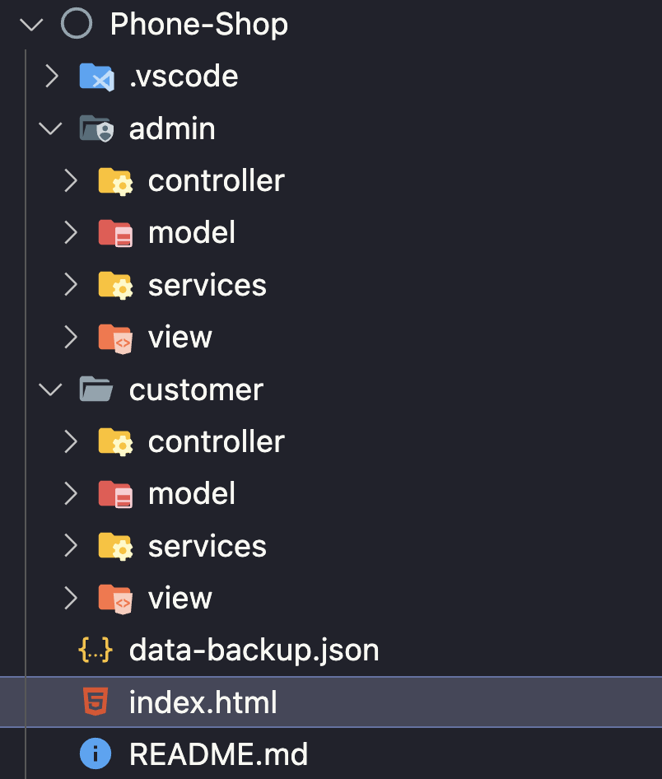
Cấu trúc thư mục
Lưu source chung ở 1 repository
Folder admin chứa các code của phần Quản trị viên
Folder customer chứa code cho phần Người dùng khách hàng
File index.html là trang sẽ chứa các lựa chọn cho người dùng chọn vào trang admin hay trang customer.
Có thể làm đơn giản là cái index ngoài cùng là trang chủ của customer, trên thanh header có thêm mục menu admin => click để chuyển sang trang chủ admin

Slide 3
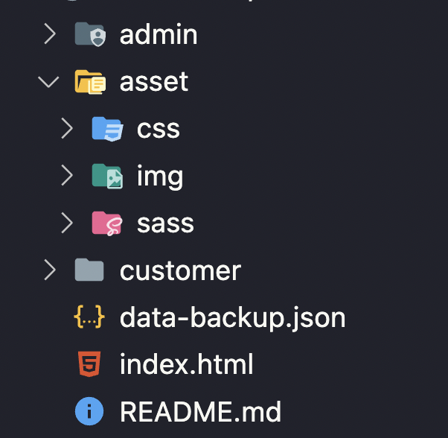
Cấu trúc thư mục
Các file hình, css/sass lưu ở folder asset để dùng được chung cho nhiều trang
Đối với sass thì cần tổ chức theo folder chuẩn 7-1

Slide 4
Các file tham khảo về phân tích nghiệp vụ
Bản thiết kế UI tham khảo:
  Figma: https://www.figma.com/file/XuOifANgglHme10Yq3NHxa/Capstone-project-cybersoft-v2---design-by-Tr%C6%B0%C6%A1ng-T%E1%BA%A5n-Kh%E1%BA%A3i?node-id=0%3A1&t=jKGcR2qoZqzKDBUV-1
  Web mẫu:
    Mẫu 1: https://shopping-cart-demo2.vercel.app/index.html
    Mẫu 2: https://cyber-shopping-cart-js.vercel.app/
Các trang web template mẫu:
  https://themeforest.net/category/ecommerce
  https://themeforest.net/category/site-templates/admin-templates
Flowchart: https://drive.google.com/file/d/1_jQpVbapj6_NW02zd2hmIEXbRgGjoveJ/view?usp=sharing
Sơ đồ lớp: https://drive.google.com/file/d/1gYU_PkQ-OYycHyHkzF8J4oUzqgtaSvBS/view?usp=sharing
Lưu ý: các file trên giúp gợi ý hướng xây dựng, các nhóm cần thảo luận để phân tích rõ hơn về nghiệp vụ.
Shopping Cart - Class Diagram.drawio

Slide 5
Các câu hỏi thường gặp
Tổ chức lưu trữ hình sản phẩm như thế nào?
  Cách 1: dùng link cdn. Copy, sử dụng các link ảnh có sẵn từ các website
  Cách 2: lưu trữ ảnh ở folder hình(img, images) của dự án và lưu đường dẫn tương đối cho thuộc tính hình của đối tượng sản phẩm
Xây dựng thuộc tính nào cho đối tượng sản phẩm trong giỏ hàng ? (Xem gợi ý sơ đồ lớp)

Slide 6
Các câu hỏi thường gặp
Gợi ý thư viện, code tạo popup giỏ hàng (có thể tạo giỏ hàng ở trang riêng không cần tạo popup)
  Modal của Bootstrap 4: https://getbootstrap.com/docs/4.6/components/modal/
  Bootstrap 5: https://getbootstrap.com/docs/5.0/components/offcanvas/ (lưu ý nếu có dùng Boostrap 5 thì cần cài đặt lại các file thư viện dành cho ver 5 và xem lại các code html vì khác phiên bản )
  Một số demo code
    https://codepen.io/ahenriksen/pen/vYEmBWy
    https://codepen.io/heatherduvall/pen/LLzBBw
    https://codepen.io/JacobLett/pen/oddjOb

